Slide 1
بسم الله الرحمن الرحیم

Slide 2
نارسایی مزمن
کاهش 90% فیلتراسیون گلومرولی
اتیولوژی:
دیابت، هایپرتنشن، گلومرونفریت، پیلونفریت، کلیه های پلی کیستیک،ston،بیماریهای ایمنوساپرس
سیر نارسایی مزمن:
تخریب ذخیره کلیوی:فیلتراسیون40-50%.بدون علایم
بی کفایتی کلیه:20-40%آنمی، افزایش اوره .کراتنین
نارسایی:فیلتراسون10-20%.آنمی.اسیدوز.افزایش اوره.کرات.پتاسیم.پلی
اوری.علایم نسبی نارسایی
:اورمی.ازتمیESRD

Slide 3
Diagnosis:
هیستوری
علایم آزمایشگاهی
تظاهرات بالینی:
*سیستم عصبی:لتارژی،تحریک پذیری،آستریکسیس، تشنج، کوما
سیستم گوارشی:تهوع، استفراغ،هموراژی، فتوز اورمیک
سیستم قلب و عروق:هیپرولمی، ادم،پریکاردیت، آریتمی، تاکیکاردی

Slide 4
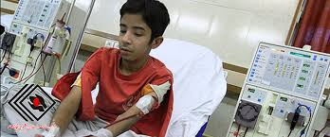
سیستم خون ساز:آنمی، لکوسیتوز، ترومبوسیتوپنی، کاهش اپرکس
، افزایش آلکالین فسفاتازDسیستم اسکلتی:کاهش کلسیم،کاهش
(علت پوکی استخوان؟)،افزایش فسفرPTHافزایش

Slide 5
سیستم ادراری: اولیگوری، آنوری، کاهش وزن مخصوص ادرار، پروتئینوری
سیستم ریوی: تنگی نفس، تاکی پنه، وجود رال به دلیل افزایش حجم
سیستم تناسلی: آمنوره، عدم ایجاد بلوغ در بچه ها، دیسفانکشن سکچوال
پوست: پوست اورمیک، اکیموز، خارش

Slide 6
درمان و مراقبت
درمان خارش: هیدروکسید آلومینیوم، کاهش دریافت محصولات دریایی، آنتی هیستامین
درمان علائم عصبی
درمان علائم استخوانی: روکالترول، کربنات کلسیم
درمان علائم گوارشی: آنتی اسید بدون منیزیوم
درمان آنمی: کنترل Hct ، تزریق اپرکس (با کنترل فشار و کنترل آلومینیوم)
درمان قلبی عروقی: کنترل فشار خون، کنترل مایعات و سدیم
کنترل آب و الکترولیت: آموزش به بیمار جهت مصرف مایعات، کنترل هایپرکالمی و رژیم غذایی

Slide 7
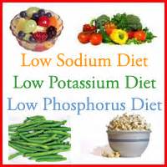
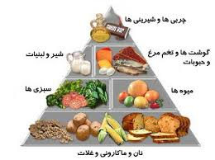
رژیم غذایی
محدودیت مصرف پروتئین، محدودیت دریافت سدیم، محدودیت دریافت پتاسیم، محدودیت مصرف لبنیات

Slide 8
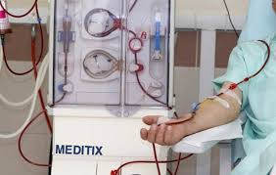
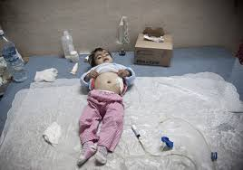
دیالیز
چنانچه درمان های علامتی موثر نباشد، از دیالیز استفاده می شود که این مرحله همراه با اورمی وESRDمی باشد.در این مرحله نفرونها 90% کارآیی خود را از دست داده اند.

